Slide 1
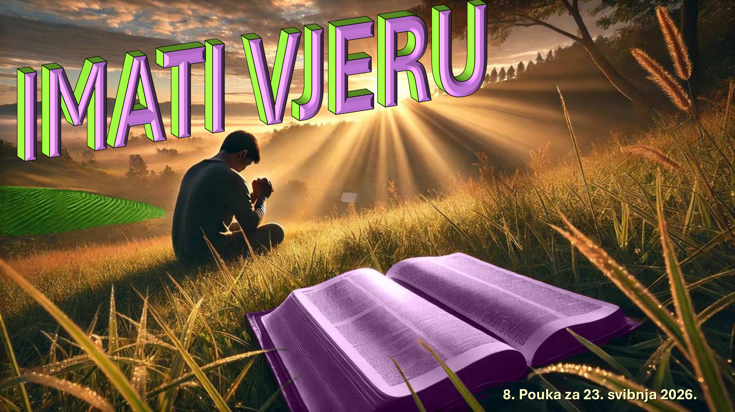
POUKA SUBOTNJE ŠKOLE : PRODUBLJIVANJE ODNOSA S BOGOM
2. tromjesečje 2026. Prezentacija biblijske pouke 23. svibnja 2026.

Slide 2
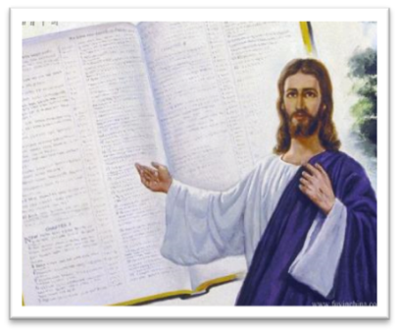

Upamtite redak
HEBREJIMA 11,1:
“Vjera je jamstvo za ono čemu se nadamo, dokaz za one stvarnosti kojih ne vidimo.“

Slide 3
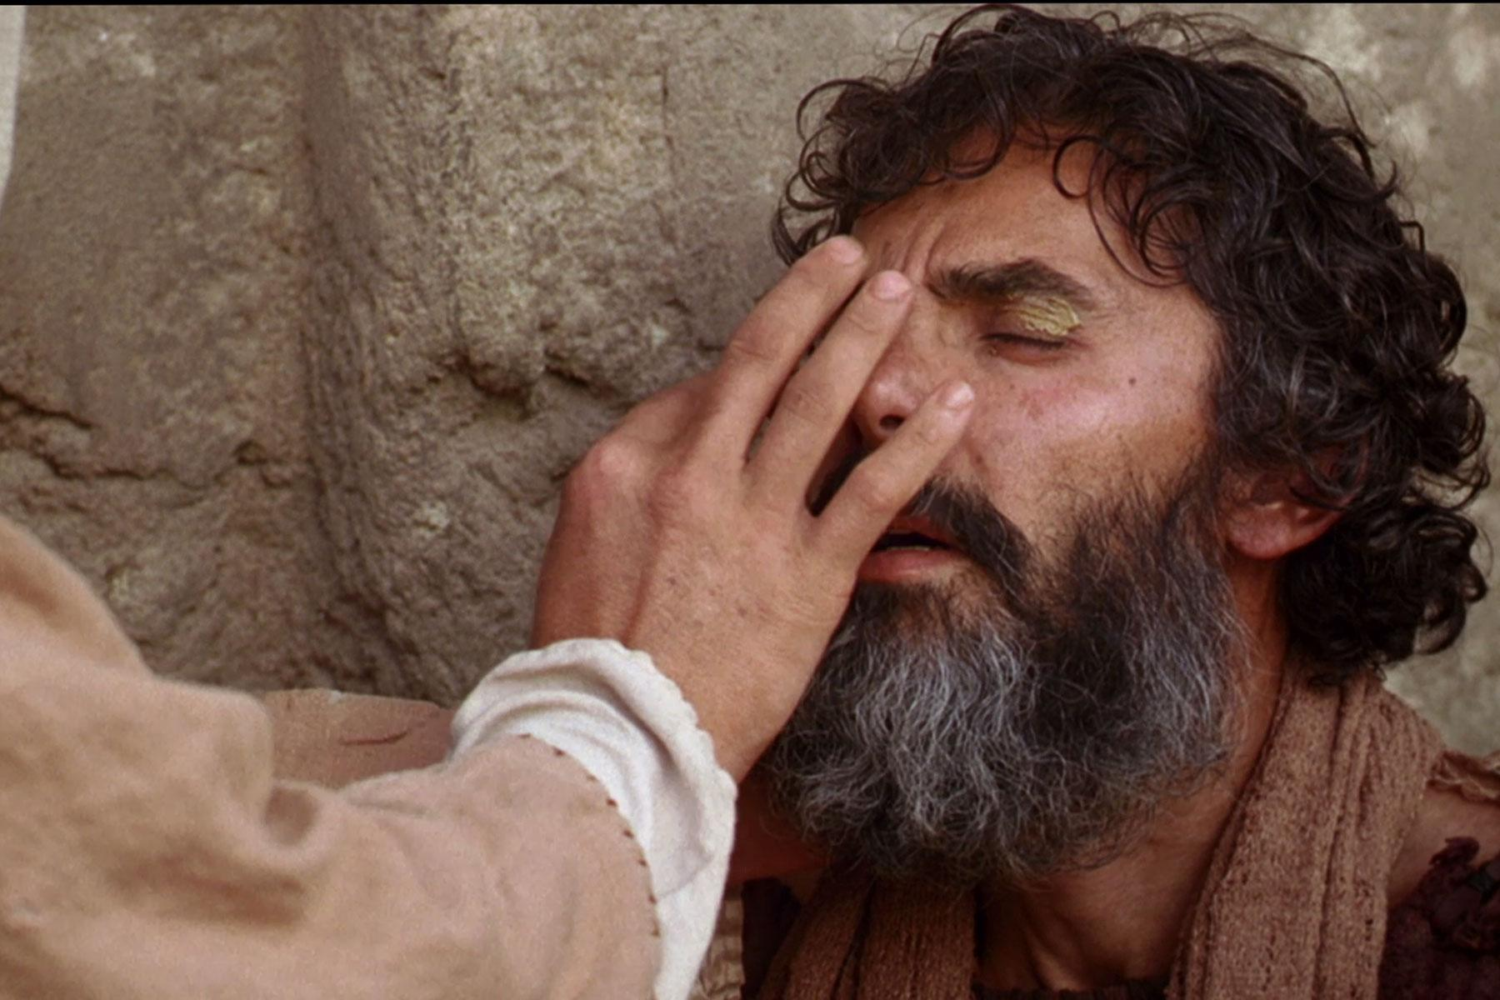

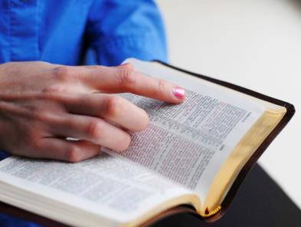
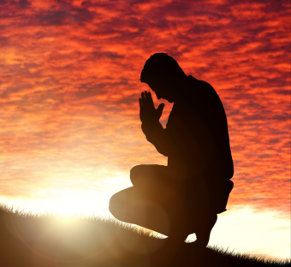
Kako funkcionira proces vjere? Kako bismo odgovorili, konzultirat ćemo tri temeljna teksta o vjeri. Prvi tekst daje jedinu biblijsku definiciju "vjere" (Hebr. 11,1), definiciju koju će potvrditi patrijarsi i junaci vjere u Starom zavjetu (Heb. 11,4–40). Drugi tekst objašnjava mehanizam vjere kroz svjedočanstvo Abrahama, koji je otac pravednosti po vjeri (Post. 15,6). Treći tekst je svjedočanstvo o "vjeri" Božjeg naroda ("svetaca") u vrijeme kraja (Otkrivenje 14,12).

Slide 4
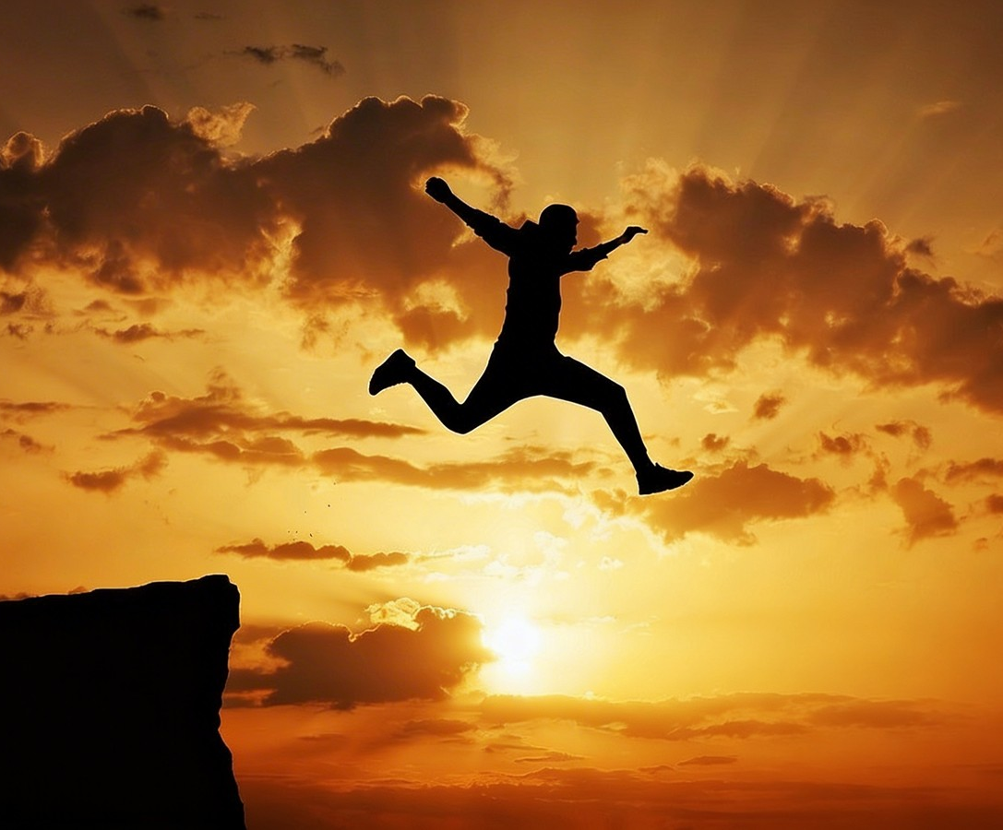
“Vjera je sigurnost u ono čemu se nadamo i dokaz za ono što ne vidimo”
(Hebrejima 11,1, SHP)

Slide 5
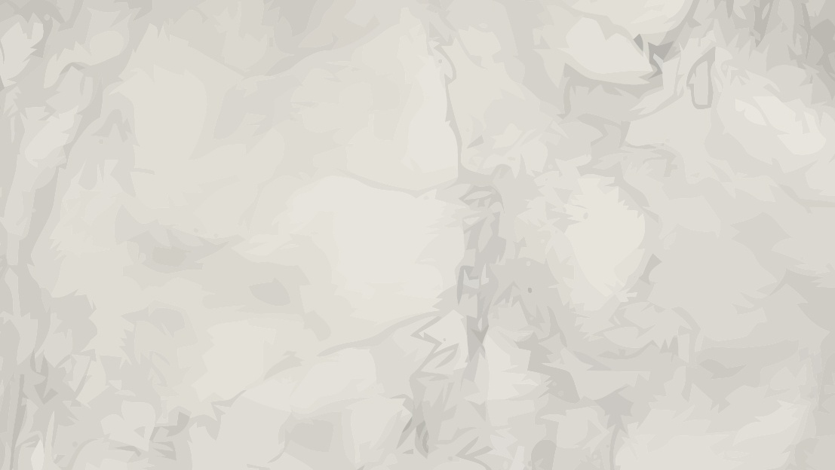





Znanje o Bogu, proučavanje Biblije i molitva moraju imati jedan zajednički element da bi postali transformativni elementi u našim životima: moraju imati vjeru.
Bez vjere, ti elementi postaju samo znanje ili rituali bez ikakvog značenja.
Ali s vjerom, oni su snažni elementi koji će nas odvesti do najviših vrhova našeg duhovnog iskustva: „Sve je moguće onome tko vjeruje" (Marko 9,23).
Različite vrste vjere:
  Vjera i znakovi.
  Mjera vjere.
  Vjera i osjećaji.
Što je vjera?
  Definicija i razvoj vjere.
  Isusova vjera.

Slide 6
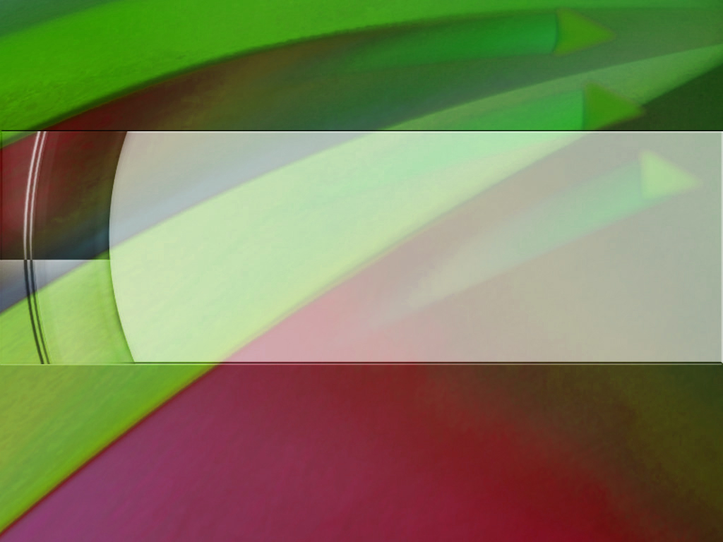
RAZLIČITE VRSTE VJERE

Slide 7
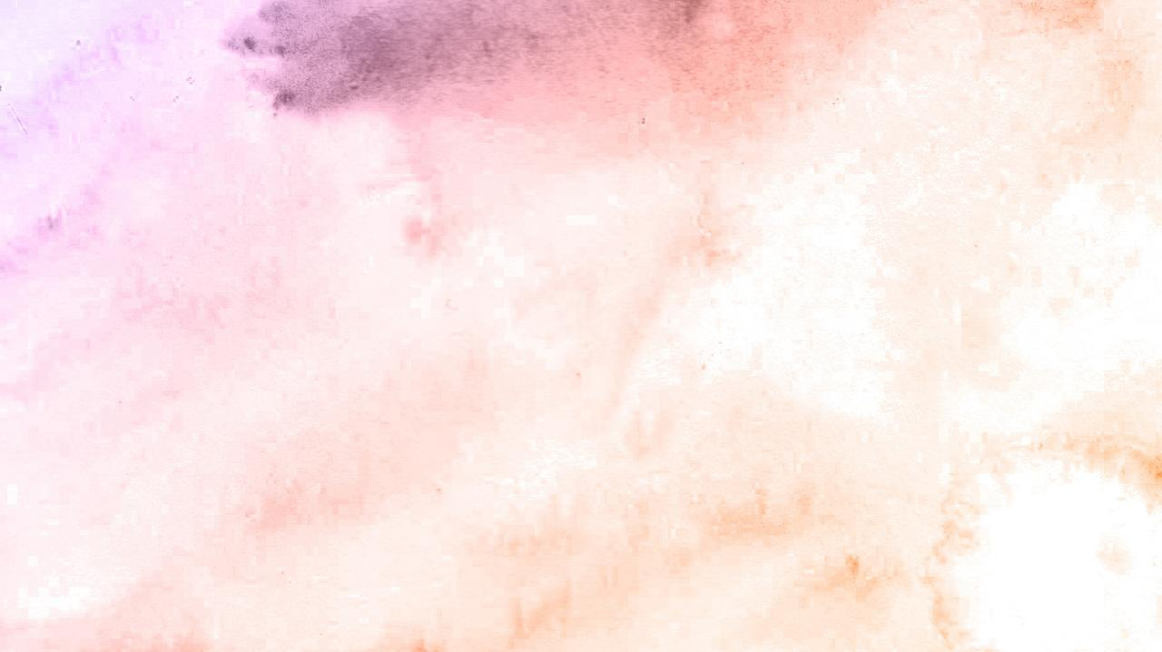



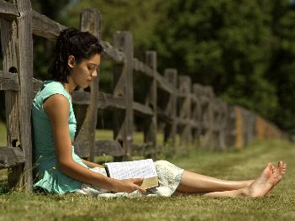
VJERA I ZNAKOVI
“Isus mu reče:‘Ako ne vidite čudesne znakove, vi nipošto nećete vjerovati.’ ” (Ivan 4,48)
Znak je nešto prepoznatljivo ili demonstracija koja se daje kako bi se potvrdila nadahnuta poruka ili podržao božanski autoritet. Iako se znak općenito smatra čudesnim događajem—poput vjenčanja u Kani (Ivan 2,11)—činjenica da je Izrael kampirao pred Sinajem kako bi štovali Boga (Izlazak 3,12) također je dana kao znak.
Farizeji su zamolili Isusa da im pokaže bilo kakav znak koji bi mogao dokazati da je On Mesija, kako bi mogli vjerovati u Njega (Marko 8,11).
Isus je bio ogorčen kad su tražili znak koji bi opravdao njihov nedostatak vjere (Marko 8,12). Kad netko ne želi vjerovati, nijedan znak ga neće moći uvjeriti.
Bog nam je dao dovoljno dokaza u svojoj Riječi i u prirodi da svatko tko želi vjerovati može vjerovati. Međutim, uvijek ima mjesta za sumnju. Zato je Isus dao poseban blagoslov "onima koji nisu vidjeli, a ipak su vjerovali" (Ivan 20,29).

Slide 8

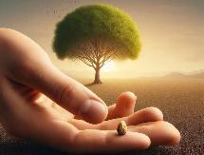

MJERA VJERE
“Gospodin odvrati: ‘Ako zbilja imate vjeru koliko gorušićino zrno, rekli biste ovomu dudu:’Iščupaj se s korijenom i presadi se u more’ i poslušao bi vas.” (Luka 17,6)
Postoje različite mjere vjere:
Vjera apostola
Petrova vjera
Očeva vjera
Vjera kanaanejke
Centurionova vjera
Stjepanova vjera
“Kako nemate vjere?" (Marko 4,40)
“Malo-vjerni!"
(Matej 14,31)
“Pomozi moju nevjeru" (Marko 9,24)
“Velika je tvoja vjera" (Mt. 15,28)
“Tolike vjere ne nađoh ni u Izraelu.” (Luka 7,9)
“Izabraše čovjeka puna vjere” (Djela 6,5)
Jasno je da vjera može rasti ako se korijeni nevjere iščupaju. Uvjerenje mora postu- pno zamijeniti sumnju. Naša molba treba biti: ”Daj nam više vjere" (Luka 17,5).
Kroz djelovanje Duha Svetoga, proučavanje Biblije i naše iskustvo s Bogom moći ćemo primijetiti da „napreduje vaša vjera" (2. Sol. 1,3).

Slide 9

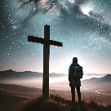
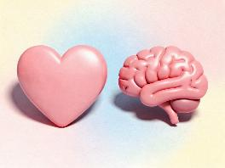

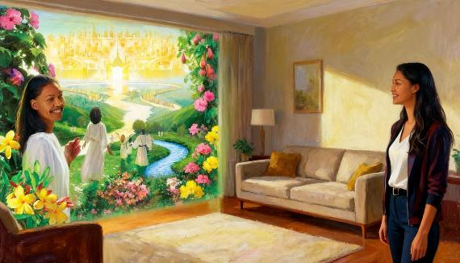
VJERA I OSJEĆANJA
“Da, milošću ste spašeni po vjeri. To ne dolazi od vas, to je dar Božji.” (Efežanima 2,8)
Je li vjera osjećanje ili racionalan čin?
Odgovor na ovo pitanje je važan. Nije isto reći: "OSJEĆAM se spašeno" kao reći: "ZNAM da sam spašen."
Ali krenimo od početka. Koje je podrijetlo vjere? Vjera dolazi od Boga i On nam je daje kao dar (Rim. 12,3; Ef. 2,8).
Kada pozitivno odgovorimo na taj dar—kada počnemo prakticirati vjeru—ta vjera u nama stvara osjećaje poput radosti; mira; osjećaj duhovnog olakšanja;…
Ali sama vjera nije osjećaj; to je "sigurnost" i "uvjerenje" (Heb. 11,1). To nije nešto što ovisi o našem raspoloženju. Kad se osjećam slabo ili osjećam da je moje spasenje daleko, tada moram pokazati najviše vjere.

Slide 10
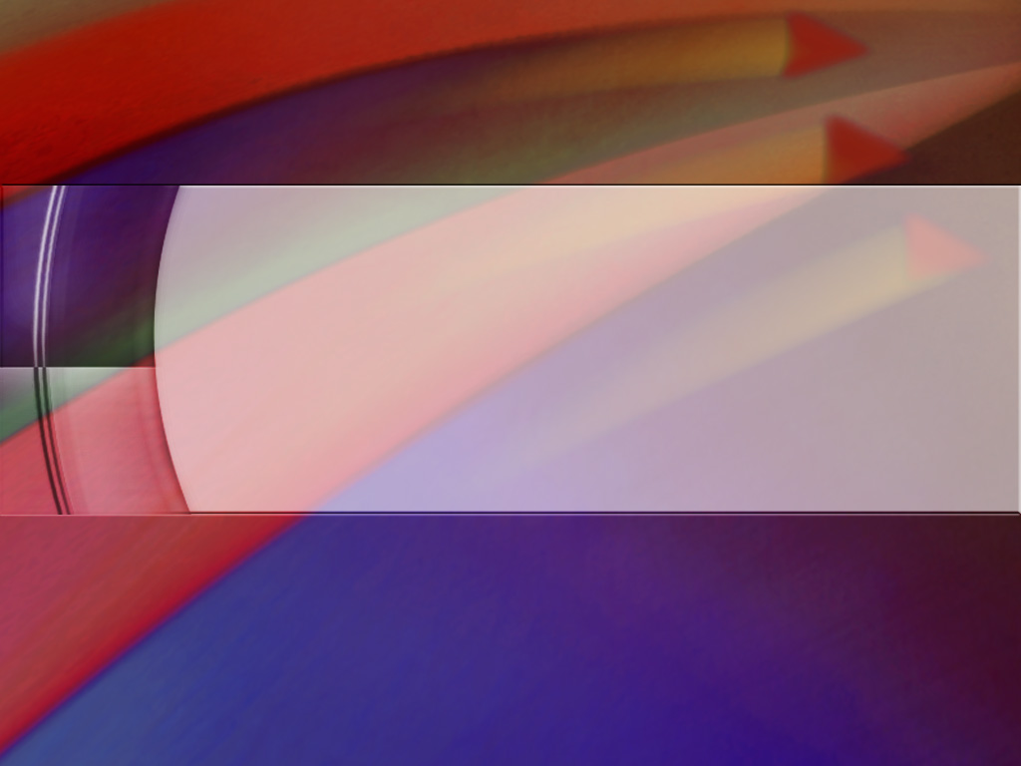
ŠTO JE VJERA?

Slide 11




DEFINICIJA I RAZVOJ VJERE
“Vjera je jamstvo za ono čemu se nadamo; dokaz za one stvarnosti kojih ne vidimo.”
(Hebrejima 11,1)
Vježbajte vjeru, koliko god mala bila (Matej 17,20).
Proučavajte Bibliju (Rim. 10,17).
Molite Boga da je poveća (Luka 17,5)
Ne podliježi sumnji (Marko 9,23.24)
Ne temelji svoju vjeru na vjeri drugih (Matej 25,8)
Odgovaranje Duhu Svetome (Gal. 5,22).
Trebam redovito prakticirati svoju vjeru (2. Kor. 5,7).
Hebrejima 11,1.3 i 6 nude široku definiciju vjere. Vjera ima mnogo veze s našim pojmom Boga. To nas navodi da vjerujemo u Njega kao Stvoritelja i Onog koji nagrađuje.
U ostatku 11. poglavlja Pavao razrađuje vjeru mnogih muškaraca i žena koji nam služe kao primjer i ohrabrenje da ne gubimo nadu dok čekamo nagradu.
Kao što smo vidjeli, nemamo svi istu razinu vjere. Kako mogu razviti vjeru koju imam, bilo da je ima malo ili puno?

Slide 12




ISUSOVA VJERA
“Na tome se temelji postojanost svetih koji čuvaju Božje zapovijedi i vjeru u Isusa” (Otkrivenje 14,12)
Mi, vjernici koji živimo blizu Isusova povratka, odlikujemo se po dvjema stvarima koje moramo "čuvati" (tj. poslušati ili držati): zapovijedi i imati vjeru Isusovu (Otkrivenje 14,12).
Zakon (zapovijedi) i Evanđelje (vjera) su isprepleteni. Ne možeš držati bez vjere, niti vjerovati bez poslušnosti. Ali što znači "vjera Isusa"?
Budite poslušni Isusu i Njegovoj Riječi!
Imati svakodnevno iskustvo s Isusom.
Stavljati Isusa u središte naših života.
Živjeti u skladu s našom vjerom.
Temeljiti svoju vjeru na Isusu.
Odražavati Isusa u našim životima.
Prihvatiti dar Njegove milosti.
Vjerujući u Isusa, opravdani smo. (Rim. 5,1), posvećeni (Djela 26,18) i djeca smo Božja (Ivan 1,12).

Slide 13

“Onda vjeruj Gospodinu Isusu da te vodi korak po korak na pravi put. Na svakom koraku možeš crpiti sigurnost i snagu, jer možeš biti siguran da je tvoja ruka u Njegovoj ruci. Možeš "trčati i ne biti umoran"; možeš "hodati i ne malaksati", jer možeš po vjeri shvatiti da imaš ruku u Kristovoj ruci. Nećeš potonuti u obeshrabrenje, jer dok budeš upoznavao Gospodina, vjerujući u Njega, imat ćeš sigurnost da je Onaj koji nikada ne napušta one koji mu u potpunosti vjeruju da je tvoj stalni Pomoćnik."
Ellen G. White, Naš Otac brine, 27. listopada.

Slide 14
ZAKLJUČAK
Prošli tjedan smo proučavali teologiju molitve i razmišljali o njenom duhovnom značaju. Ovaj tjedan ćemo razmišljati o odgovoru na pitanje: Što je vjera? Hebrejima 11,1 jedini je biblijski tekst koji definira što je vjera (Heb. 11,1). Za Pavla, autora Poslanice Hebrejima, vjera se sastoji od dvije komponente. Prva komponenta, "bit onoga čemu se nadamo" (Heb. 11,1), odnosi se na posljednji događaj ljudske povijesti, "Advent", odnosno dolazak Božjeg kraljevstva na kraju vremena, što je također "obećanje" koje "starješine" Starog zavjeta "nisu primili" (Hebr. 11,39). Drugi tekst definicije vjere je: ”Na tome se temelji postojanost svetih koji čuvaju Božje zapovijedi i vjeru u Isusa” (Otk. 14,12).

Slide 15
PRIMJENA
?
Kako mi znanje iz pouke: ”Imati vjeru”, može pomoći danas?
Razumjevši da mi Isus želi pomoći, da se podsjetim naloga: ”Prestanite i znajte da sam ja Bog (Ps.46,10), da shvatim da je Biblija još uvijek Božji najveći dar koji otkriva Njegov plan otkupljenja,
Želim li usred društvenih i kulturoloških utjecaja prihvatiti Sveto pismo kao autoritativno, nepogrješivo otkrivenje Božje volje?
Želim li ostati vjeran cijelom Pismu a to znači vršiti zapovijedi Božje i čuvati svjedočanstvo Isusa Krista?

Slide 16
PRENOŠENJE ISTINE
?
Koje promjene trebamo ostvariti u svom životu?
Koje biblijsko načelo iz ove pouke možemo primijeniti danas?

Slide 17
PLAN
?
Kako pouku: ”Imati vjeru”, možemo koristiti idući tjedan?
Razgovarajte u razredu ili skupini:
1. Pročitaj Marko. 8,11.12. Ljudi su tra\ili ynak od Isusa. Kako je On na to odgovorio?
2. Pročitaj Matej 15,21-28 usporedi s Marko 4,40. Kako je Isus opisao vjeru svojih učenika s vjerom Hananejke?
3. Pročitaj Luka. 7,1-10.. Što saznajemo o vjeri na osnovi tog izvještaja?
4. Pročitaj Ef.. 2,8. Koja je uloga vjere u spsenju? Zašto nitko ne može reći:”Nemam vjere jer mi je Bog nije ni dao?”
5. Pročitaj Heb. 11. Kakvu ulogu ima vjera u ovom tekstu??
6. Pročitaj Matej 12,2o. Što ti je sve potrebno da rasteš u odnosu s Bogom?
7. Pročitaj Otk. 14,12.. Što izraz ”Vjera Isusova” znači?
8. Pročitaj Matej 26,36-42 . Što se ovdje govori o Isusovoj vjeri u tom presudnom trenutku?
9. Pročitaj Jev. 11,6. Koliko zapravo želiš Isusovu vjeru? Ponizno zatraži da ti je Bog da, pozivom se na ovaj tekst u molitvi?

Slide 18
PRENOŠENJE ISTINE
?
Koje promjene trebamo izvršiti u našem životu?
ODLUČITE!
Starting this week,, I will depend upon Christ’s righteousness not on my own righteousness
Starting this week, I will submit my plans to God daily
PRINCIP
PRIMJENA
PROBLEM
ODLUKA
Bez obzira na stav koji zauzimaš u svom razmišljanju: bilo da je ovo kraj ili ga očekuješ u nekoj budućnosti – tema kako rasti u smislenom odnosu s Bogom je ključna. Tvoj odnos s Bogom je tvoju najvažniji odnos. Nemoj odlagati taj posao da ga sutra učiniš jačim. Sada je najbolje vrijeme da radiš na tom zadatku stvaranja boljeg odnosa, što će utjecati na sve ostalo u tvom životu i, naravno, na tvoju vječnu budućnost. Ovo trebaš shvatiti kao duhovni princip.
1. Tema naših proučavanja ovog tromjesečja je da Bog želi biti aktivno povezian s čovječan-stvom. Kakav god bio tvoj odnos s Bogom danas, ove pouke su pisane imajući tebe na umu.
2. S obzirom da se tema ovih po- uka tiče odnosa, napisana je ma- lo drukčije od prethodnih. Nagra- da je nepropadljiv vijenac i vječn vječni život s Bogom. U ovoj trci nisi sam. Tu su i drugi koji vole Isusa i Njegovu Riječ. Prenesi tu poruku nekome i pozovi na trku!
Prije no što počnemo rasti u odnosu s Bogom, prvo moramo zastati i razmislit kakav je moj trenutni odnos s Njim. Budi brutalno, čak i bolno iskren pre- ma sebi. Zaključi koje svesne odluke moraš donjeti da imaš s Njim bliskost kavu On želi ali je ti na razne načine sprečavaš. Otkrij što je u pitanju?
Iako je istina da odnos s Bogom mijenja sve i ovdje i u vječnosti, ta promijena može biti dobra ili loša, ovisno o kvalite- ti i vrsti odnosa. Bog želi potpuno pre- dan odnos. U modernoj crkvi Bog se često prikazuje kao brižni udvarač. Ali imaj na umu Bog nije prosjak sa plastić- nom kanticom. On će prihvatiti samo predan odnos sa svojim narodom, Jer sve manje od toga rezultiraće našim uništenjem. Božanski poziv se upućuje i tebi danas: „Pazi na službu da je izvr- šavaš” (Kol. 4,17). Što je tvoja odluka?

